Slide 1
프로그램 작성 & 실행
자바프로그래밍1_2주

Slide 2
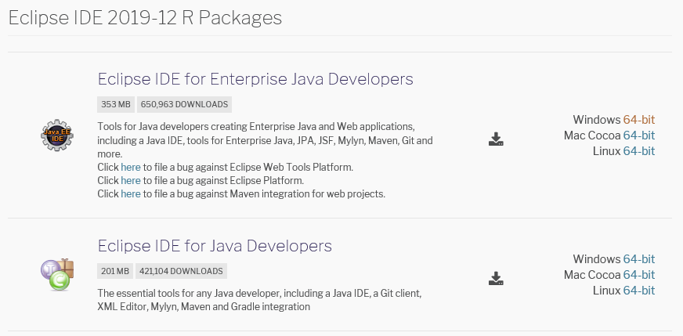
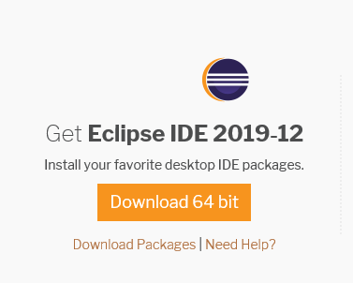
프로그램 작성 & 실행 - 이클립스
이클립스 설치 시 발생하는 오류 해결 방법
클릭

Slide 3
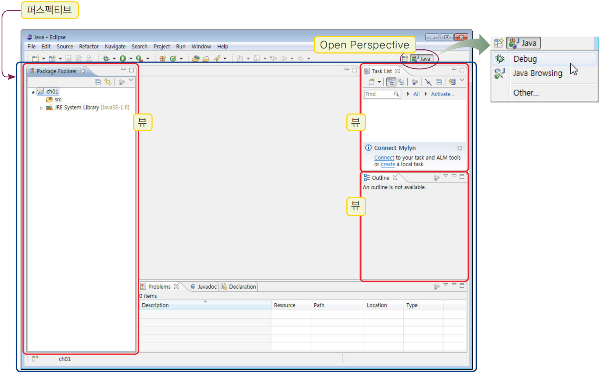
프로그램 작성 & 실행 - 이클립스
화면구성
퍼스펙티브
이클립스에서 표시되는 하나의 전체 화면 구성
뷰
퍼스펙티브 화면을 구성하는 각각의 창

Slide 4
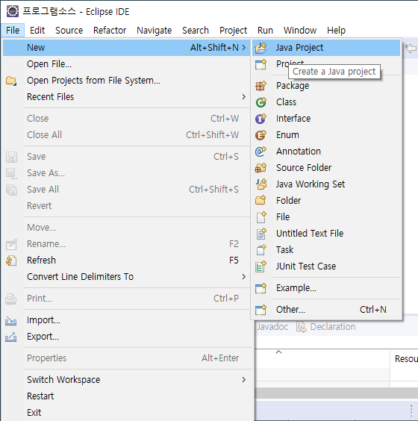
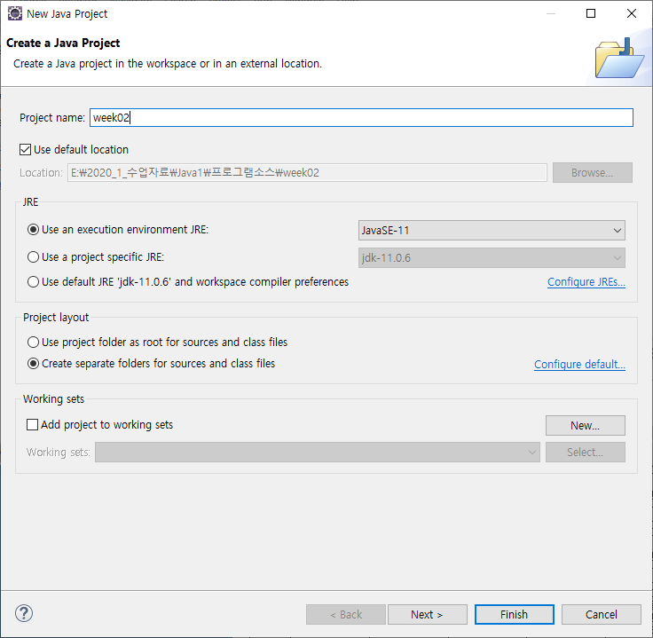
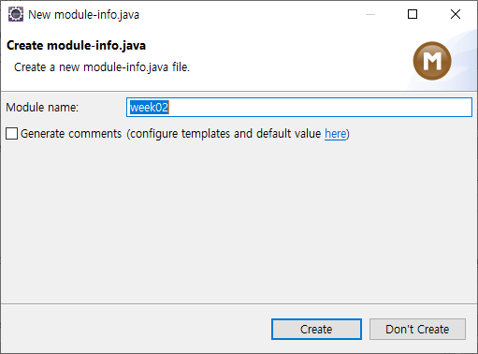
프로그램 작성 & 실행 - 이클립스
자바 프로젝트 생성 : [File] -> [New] -> [Java Project]

Slide 5
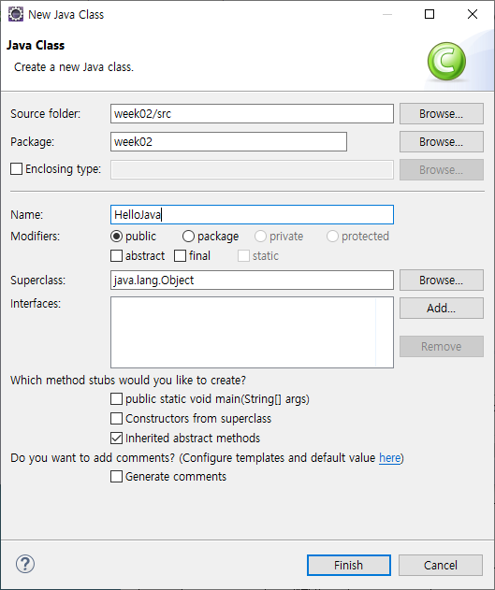
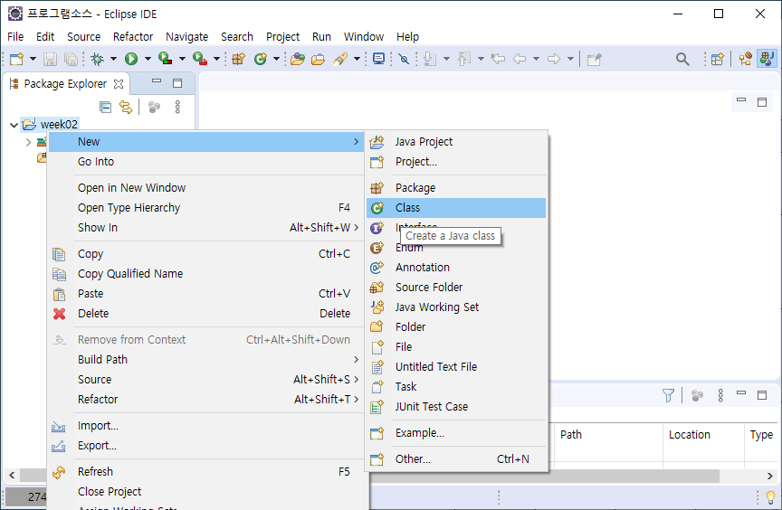
프로그램 작성 & 실행 - 이클립스
클래스 생성
클래스 이름 입력

Slide 6
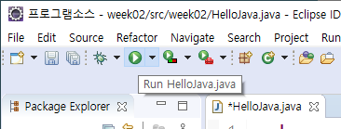
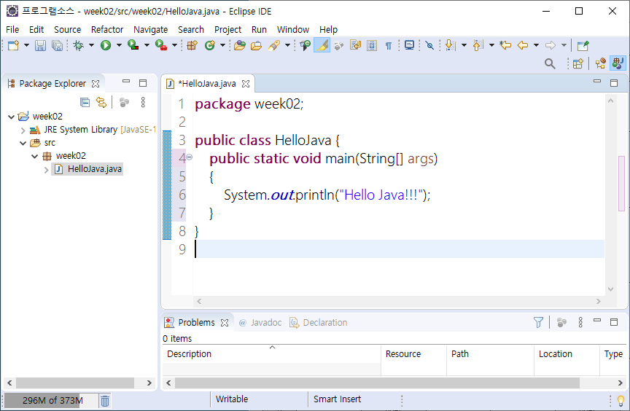
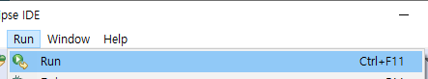
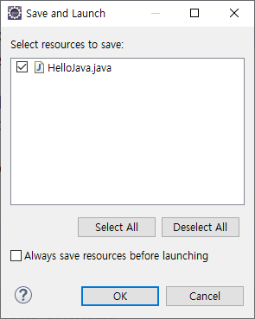
프로그램 작성 & 실행 - 이클립스
실행문 입력
실행 :
(1)
(2)

Slide 7
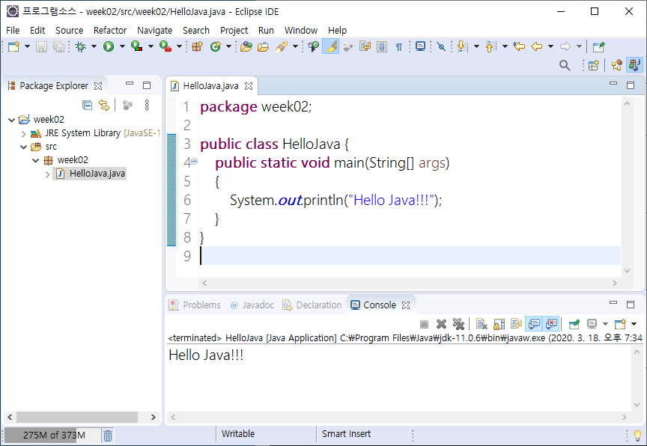
프로그램 작성 & 실행 - 이클립스
Console view로 결과 출력

Slide 8
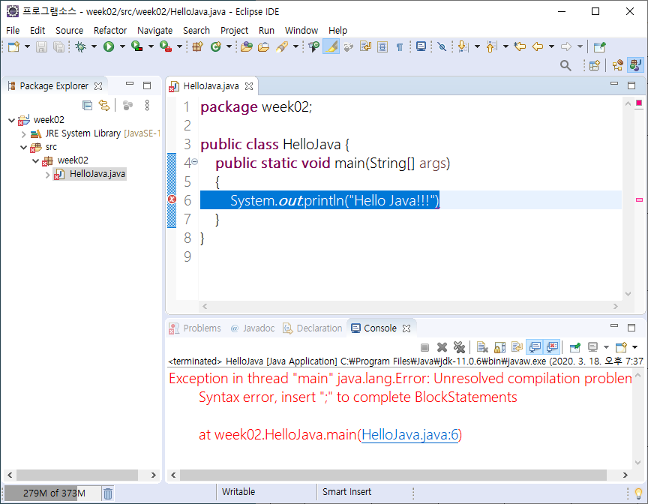
오류가 있는 경우

Slide 9
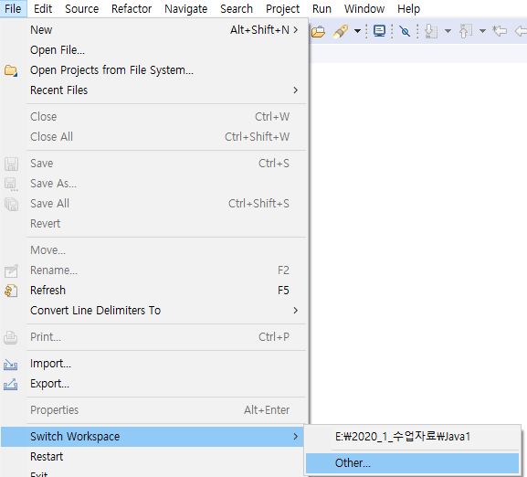
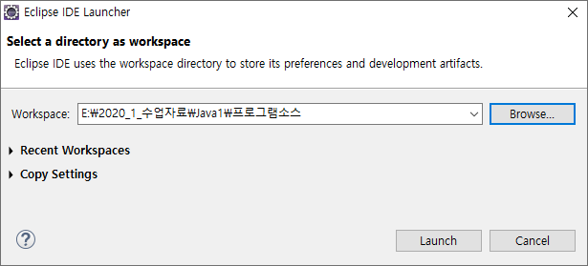
이클립스 사용 – 워크스페이스 변경

Slide 10
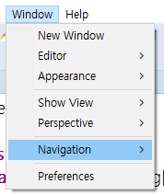
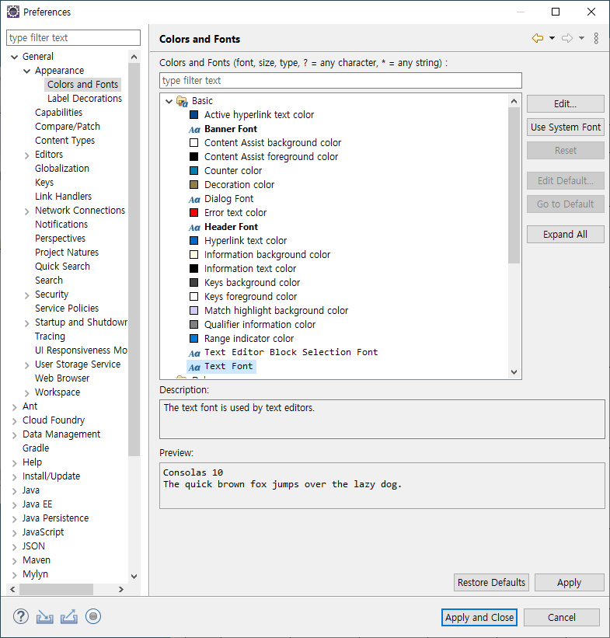
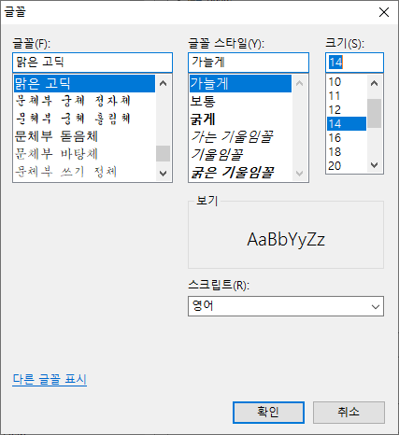
이클립스 사용 – 글꼴과 크기 변경
(2)
(5)
(3)
(1)
(4)

